Slide 1
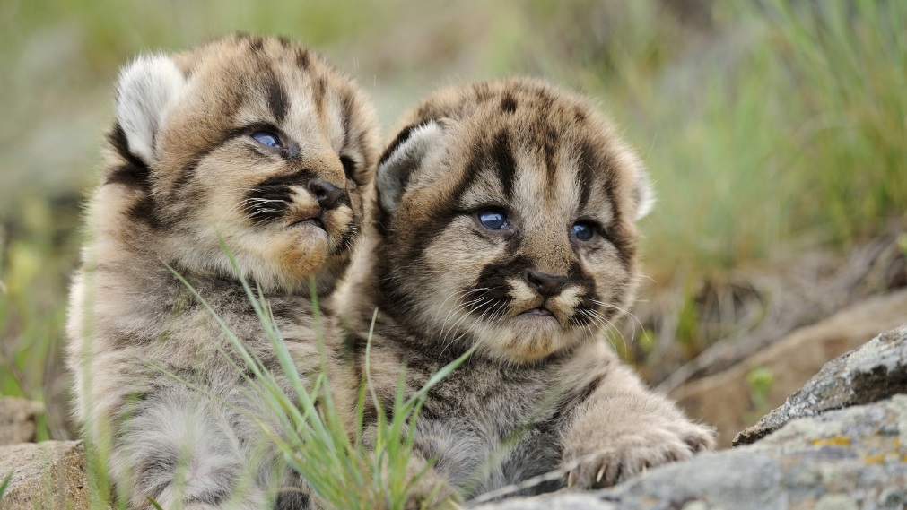
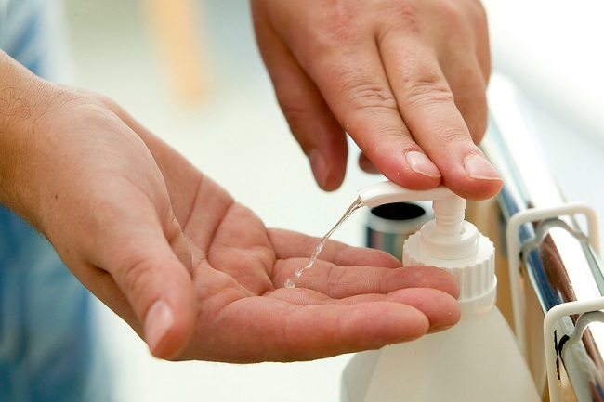
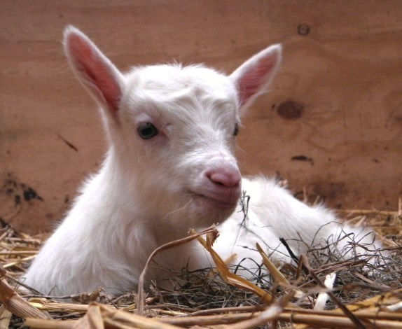
3,2 voorbereidingen vlak voor de geboorte

Slide 2
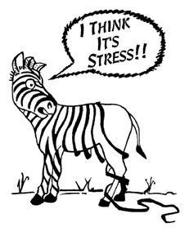
Stress voorkomen
geboorteomgeving goed inrichten
het dier met rust laten nadat je geboorteomgeving hebt ingericht
Gevolgen als er toch stress is:
Afwijkingen bij de geboorte
Onnatuurlijk gedrag
Kannibalisme
Uitstellen van geboorte
Afzondering van kudde

Slide 3
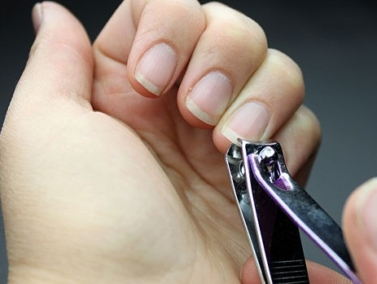
Hygiëne
Achterhand (achterbenen en bekken) van het dier schoonmaken
Als je hulp moet bieden, eerst je eigen armen en handen goed schoonmaken
Nagels moeten schoon en kortgeknipt zijn van jezef.
Gevolgen:
Ziektekiemen kunnen overgedragen worden van moederdier naar jong
als je je nagels niet kort knipt kunnen er wondjes in het geboortekanaal komen als je moet ingrijpen

Slide 4
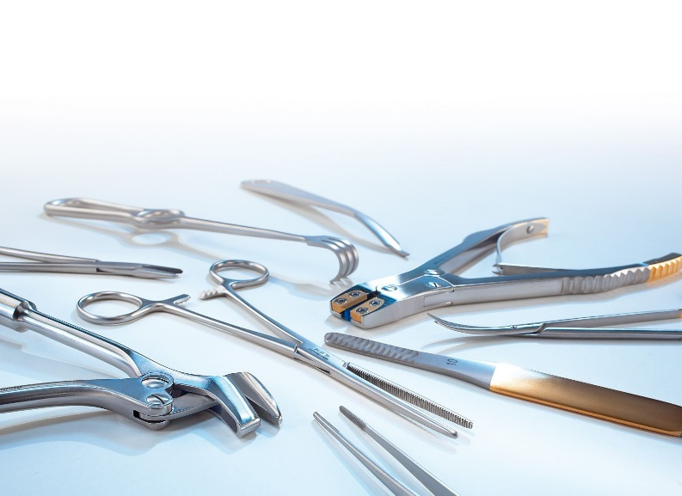
Instrumentarium en benodigdheden
Alle benodigdheden die je nodig hebt moeten binnen handbereik liggen
Emmer warm water lege schonen emmer
Glijmiddel 1 met koud water
Handschoenen ademspray
Vervlostouwtjes slijmzuigertje
Schone doek schone handdoek
Navelklem telefoon nummer dierenarts
Ontsmettingsmiddel

Slide 5
veiligheid
Wees alert
Het beste met rust laten zolang er geen complicaties voor doen
Rondom de geboorte waakzaam zijn
Gevolgen:
Sommige dieren weten geen raad hun eerste eigen jongen en kunnen daardoor hun eigen jongen verwonden of doden

Slide 6
Toezicht houden
Naderende geboorte herkennen
Gedrag veranderd
Met rust laten als het normaal verloopt
Complicaties optreden moet je ingrijpen
Noteren van verloop geboorte
Telefoonnummer dierenarts bij de hand

Slide 7
Begeleiden geboorte hond en kat
Lichaamstemperatuur daalt komt geboorte binnen 12 tot 24 uur op gang
Ontsluitingsfase duurt 6 tot 12 uur
Voor 1e keer werpen kan het 36 uur duren
Gedrag verandert bij ontsluitingsfase
Volledige ontsluiting gaat het dier buikpersen
Bij buikpers is de uitdrijvingsfase begonnen
Mag niet langer dan half uur duren
Af en aan zwak perst, na anderhalf uur dierenarts ingeschakeld worden (weeënzwakte)

Slide 8
Begeleiden geboorte konijn, cavia en hamster
Geboorte van konijnen, cavia en hamsters worden vaak niet waargenomen.
Aan het gedrag kun je zien of de geboorte eraan zit te komen.
Het konijn plukt vlak voor het werpen heel veel wol en bouwt aan haar nest.
Een cavia waarbij de geboorte aanstaande is, komt niet meer van haar plek doordat haar bekkenbanden helemaal verslapt zijn.
Hamsters werpen vrijwel altijd ‘s nachts.
Dierenarts inschakelen bij complicaties.

Slide 9
Nazorg moederdier na de geboorte.
Na de geboorte moet het dier over lauw water beschikken om te drinken.
Controleren of de nageboorte wel snel genoeg naar buiten komt en of alle nageboortes zijn afgekomen en volledig zijn.
Controleer of de melkgift opgang komt.
Als moederdieren een grote worp hebben gekregen moet je extra goed op ze letten dat de jongen haar niet te veel worden.

Slide 10
Nazorg jong na de geboorte
Moederdier het jong voldoende aandacht schenkt
Komt de ademhaling niet op gang gooi dan een plens water over de kop heen.
Contoleer of het moederdier het jong schoonlikt en de navelstreng doorbijt
Hou in de gaten of het jong zelfstandig de tepel kan vinden om de 1e biest op te nemen.
Voor biest geldt: veel vaak en vlug na de geboorte verstrekt worden.
1 dag na de geboorte bewijst de darmpek dat het jong melk heeft gedronken.

Slide 11
Stoornissen rondom de geboorte

Slide 12
Oorzaak van het jong
Te groot
Dood jong
Afwijkende ligging van het jong

Slide 13
Te groot jong
Door te veel ruimte groeien ze te hard. Dit komt doordat er maar een klein aantal jongen in de baarmoeder zijn. Ze blijven steken in de geboorte kanaal of ze passen er niet doorheen. Hier wordt vaak een keizersnede toegepast om het jong geboren te laten worden.
Het jong kan ook een waterhoofd hebben. Ze hebben dan te veel hersenvocht in de holtes van de hersenen. Het kan een erfelijk zijn. Deze jongen worden dood geboren.

Slide 14
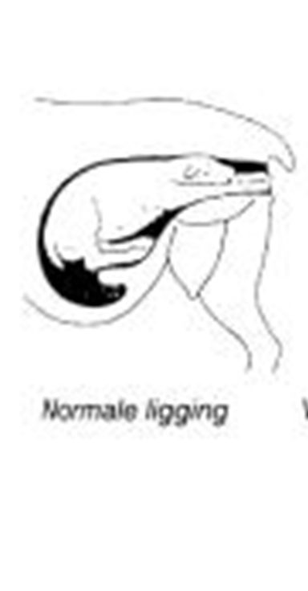
Afwijkende liggingen en verlossingen
Voor het verlossen is het ideaal als een jong in kopligging met gestrekte poten wordt geboren. Het jong ligt met het hoofd en poten in de richting van de achterhand van de moeder.

Slide 15
Afwijkende liggingen

Slide 16
Oorzaak niet vlottende geboorte
Weeën zwakte
Baarmoedertorsie
Overgewicht
Ziekte
Stress
Een te hoge leeftijd
Een afwijking aan het geboortekanaal

Slide 17
Weeën zwakte
weeën zwakte is dat de sterkte van de weeën minder sterk en daardoor gaat de bevalling lastiger.
Oorzaken zijn: angst, onrust, overgewicht, lichamelijke uitputting of hoge leeftijd.
Door een injectie met oxytocine en wee-opwekkendmiddel en een infuus met calciumoplossing kunnen de weeën weer op gang worden gebracht.
Oxytocine mag pas gebruikt worden als je zeker weet dat de geboorte er niet wordt door belemmerd.

Slide 18
Baarmoedertorsie
Baarmoedertorsie is een draaiing van de baarmoeder
Symptomen: het dier is opeens ziek, heeft een stijve gang en staat met kromme pijnlijke rug.
Het dier moet zo snel mogelijk naar de dieren arts. Om geopereerd moet worden.

Slide 19
Problemen na de geboorte
Het niet afkomen van de na geboorte
Een baarmoederontsteking
Mastitis
Melkziekte/ eclampsie
Slepende melkziekte
Baarmoederprolaps

Slide 20
Achterblijven van na geboorte.
De na geboorte moet er uit als dit niet vanzelf gaat moet het dier injectie geven.
Het moeder dier mag niet op de placenta gaan staan. Zo kan je niet contoleren of het nageboorte compleet is.
Mocht er nog delen achter zijn gebleven in de baarmoeder dan moet je dierenarts geraadpleegd worden. De dierenarts bepaald of er snel gehandeld moet worden of dat het nog even kan wachten. Dit is namelijk verschillend bij de soorten dieren.

Slide 21
Melkklierontsteking
Mastitis is een ander woord voor melkklierontsteking.
Landbouw dieren kan je het vast stellen door dat de uier warm aanvoelt en rood oogt. Je kan ook harde plekken voelen als je de uier aan raakt.
De ontsteking kan je verhelpen met antibiotica kuur.
Dit wordt gedaan door een uierinjector die wordt in het slotgat van de speen aangebracht.

Slide 22
Melkziekte
Eclampsie is een ander woord van melkziekte.
Melkziekte komt namelijk tijdens de melkgift. Met name bij schapen.
Melkziekte is het gevolg van calciumtekort bij het moeder dier.
Het is op te lossen door een injectie met kalk oplossing of calciuminfuus.

Slide 23
Slepende melkziekte
Energie gebrek
En gevolg van stofwisselingsziekte

Slide 24
Baarmoeder prolaps
Het dier perst zijn eigen baarmoeder er uit.
Komt vaak voor bij koeien.
Zo snel mogelijk naar de dierenarts.
De dierenarts gaat de baarmoeder schoonmaken en proberen terug te duwen. Vervolgens de baarmoeder vast maken met hechtingen.

Slide 25
Begeleiden uitkomtproces
De kip en de broedmachine doen allebei het zelfde ze verhogen relatieve luchtvochtigheid in de omgeving van de eieren.
Relatieve luchtvochtigheid is het hoeveelheidwaterdamp die zich in de lucht bevindt ten opzichte van de maximale hoeveelheid waterdamp.
De hogere luchtvochtigheid zorgt voor dat de eivliezen soepeler worden en het kuiken zal daardoor makkelijker uit het ei komen
3 dagen voor het uitkomen van het ei mogen de eieren niet meer gekeerd worden.

Slide 26
Vissen, amfibieën en reptielen
Het is belangrijk dat sterke schommelingen van onder meer waterkwaliteit, relatieve luchtvochtigheid en tempratuur.
De waarden moeten constant zijn.
Bij vissen en amfibieën kun je eventueel wel ingrijpen door de kracht van het filter iets terug te schroeven. Hiermee voorkom je dat pas uitkomen larven meteen door het filter worden opgezogen.

Slide 27
4.2 opfok van jonge dieren.
Hoelang een dier draagt is afhankelijk van het diersoort.
De duur van de dracht is afhankelijk van de grootte van het dier
Unipaar zijn dieren die maar 1 jong krijgen
Multiepaar: dieren die 2 of meer jongen krijgen

Slide 28
Nestvlieders & nestblijvers
Nestvlieders worden “compleet” geboren en kunnen meteen met de groep mee.
Nestblijvers worden blind en doof geboren, soms ook kaal. Ze ontwikkelen verder in het nest.

Slide 29
Ectoparasieten & endoparasieten
Ectoparasieten leven op het lichaam, zoals: luizen
Endoparasieten leven in het lichaam, zoals: wormen
Dieren kunnen gevaccineerd worden om ziekten te voorkomen.
Gevaccineerd is een injectie waarbij een dode of verzwakte ziekteverwekker wordt ingespoten.

Slide 30
4.3 monitoren van het geboortegewicht en tempratuur bij de hond en kat.
Groei en ontwikkeling van het dier kun je monitoren.
Pups wegen bij de geboorte 100 tot 500 gram, dit verschild per ras.
Kittens wegen tussen de 90 en 120 gram.
Katertjes zijn vaak zwaarder dan poesjes.
Na 7 tot 10 dagen moet het geboortegewicht van pup en kitten verdubbeld zijn.
Jongen drinken vaak om de 2 tot 3 uur.
Controleer het ouderdier elke dag op gezondheid.
Piepen of onrustig gedrag kan erop wijzen dat het jong het te warm of te koud heeft.
Moederloze pups en kitten moet de omgevingstemperatuur de eerste week 30 tot 32 graden zijn. Na 4 weken moeten ze op de 24 graden zitten

Slide 31
Voeding van pups en kittens
De voergift moet worden afgestemd op de ontwikkeling van het jonge dier.
Leeftijd van 3 a 4 weken drinken de jongen alleen maar melk. Daarna kun je beginnen met volledig voer
Geef bij voorkeur eerst blikvoer of voorgeweekte brokjes. Zo kunnen ze de overstap van melk naar vast voer gemakkelijker maken.
Na ongeveer 6 weken kunnen ze volledig op droogvoer en water. Viermaal per dag voeren is voldoende.

Slide 32
Ontwormen en vaccineren van pups en kittens
Je kunt honden en katten het beste 4x per jaar ontwormen.
Voor het dekken van een teef of poes eerst ontwormen.
Na de geboorte moeten pups bij 2, 4, 6 en 8 weken worden ontwormd, bij kittens moet dat bij 5, 7 en 9 weken.
Pups en kittens moeten ook gevaccineerd worden om ziekten te voorkomen. Bij pups gebeurt dat bij een leeftijd van 6, 9 en 12 weken, bij kittens bij 9 en 12 weken. Vervolgens moet dit jaarlijks gebeuren
Als je een pup of kitten vanuit of naar het buitenland wilt vervoeren, heeft het aanvullende vaccinatie nodig tegen rabiës (hondsdolheid)
Bij cursus of pension verblijf moet het dier gevaccineerd worden tegen besmettelijke hondenhoest

Slide 33
Socialisatie, identificatie en registratie en verandering van eigenaar
Bij de geboorte van pups en kittens is het reukorgaan prima ontwikkeld.
Bij 10 tot 14 dagen gaan de oogjes en oortjes open.
Laat pups en kittens socialiseren (voorbereiding op de toekomst in een sociale omgeving)
Pups die na 1 april 2013 zijn geboren moeten geregistreerd I&R.
Pups moeten binnen 7 weken na de geboorte gechipt worden.
Katten hebben geen registratie nodig.
Pups en kittens mogen met een leeftijd van 7,5 week naar een nieuwe eigenaar.
Bij kittens is die periode sterk afhankelijk van de situatie waarin ze opgroeien en de omgeving waarin het dier na de plaatsing terechtkomt.

Slide 34
Administratie en registratie van gegevens en wetgeving

Slide 35
Fokken/ kweken
Het is belangrijk om de administratie bij te houden zodra je gaat fokken of kweken
Voor jezelf en eventuele controle
Dieren moeten geïdentificeerd (herkennen van het dier) als je ze wilt registreren
Stamboek lijst met gegevens waarin de stambomen van verschillende rassen worden opgenomen
Met het stamboek kun je inteelt voorkomen, ook zijn erfelijke eigenschappen eenvoudig bij te houden
Een programma dat veel gebruikt wordt is www.Zooeasy.nl

Slide 36
Huisdierenlijst
In Nederland mag je niet alle dieren als huisdier houden of ermee fokken
Hiervoor is een huisdierenlijst gemaakt
Ook wel positieflijst
De dieren die hierop staan mogen gehouden worden
Alle andere dieren mogen niet gehouden worden alleen met een speciale vergunning voor bijvoorbeeld dierentuinen
De regels zijn er niet voor niks, omdat ze bij een beschermd diersoort horen, omdat ze ziektes kunnen overdragen, omdat ze gevaarlijk zijn of omdat hun welzijn in gevangenschap niet te waarborgen is
Er zijn 3 verschillende lijsten: lijst met dieren die zonder aanvullende eisen gehouden mogen worden, lijst met dieren die na beoordeling gehouden mogen worden maar wel met bepaalde eisen en de lijst met dieren die ongeschikt zijn om als huisdier te houden

Slide 37
Cites: Convention on the International trade in endangered species of wild fauna en flora
Cites is een internationale overeenkomst tussen landen over de internationale handel in bedreigde dier- plantsoorten
De diersoorten die onder de Cites vallen worden geregistreerd
In Nederland is onder meer de flora- faunawet in het leven geroepen om de afspraken uit Cites in wetgeving te kunnen waarborgen
In de flora- faunawet staan regels beschreven om in het wild levende dieren en planten te beschermen
Er wordt hierin onderscheid gemaakt tussen inheemse en uitheemse
Inheemse diersoorten komen in het land zelf voor, dit in tegenstelling tot de uitheemse diersoorten

Slide 38
Wanneer opfokken met het moederdier niet kan

Slide 39
Opfokken met behulp van een pleegmoeder
Met het sterven of met ziekte van het moeder dier kan soms een pleegmoeder ingezet worden maar dat ligt eraan of de pleegmoeder de jongen accepteert
De jongen moeten ongeveer de zelfde leeftijd hebben als de eigen jongen
Bij grotere nesten worden de jongen verplaatst naar een kleiner nest zodat alle jongen de voldoende zorg en voeding krijgen

Slide 40
Grootbrengen met de hand of met de melkmachine
In de professionele veehouderij word er met een melkmachine kunstmelk gegeven
Samenstelling van het kunstmelk verschilt per dier
Verkeerde melk kan lijden tot ontwikkelingsproblemen of zelfs de dood.
Via een speen kunnen ze het binnen krijgen
Bij grotere dieren kunnen het via een sonde (een slangetje) binnen krijgen als het dier verzwakt is
Zelf het slangetje doorlaten slikken dat het niet in de luchtpijp komt
Bij nestblijvers moet je poepen en plassen stimuleren door de buik met een vochtig watje te masseren.
Voedfrequentie scheelt per diersoort en leeftijd
Het met de hand grootbrengen kost veel tijd en moeite

Slide 41
Konijnen
De voedster zal de jongen doorgaans twee keer per dag voeden.
Controleer of dat daadwerkelijk wordt gebeurd.
Een goed doorvoed jongen hebben een mooie ronde buik en liggen rustig in het nest.
Ze liggen in een nest van haren, omdat de haren een isolerende werking hebben, waardoor de dieren hun warmte kunnen vasthouden.
Na twee dagen kun de haren al zien groeien bij de jongen.
Tussen de 10e en de 14e dag gaan de oogjes en oortjes open.
Rond de derde week komen de jongen af en toe van hun nest en beginnen al wat te knabbelen van het hooi.
Rond deze tijd pak je de jongen af en toe op, om te wennen aan de mens.
In week en 3 en 4 zullen ze ook met de moeder mee-eten.
De leeftijd van 20 dagen kunnen ze vast voedsel eten.
Wettelijk mogen ze vanaf 6 weken van hun moederdier gescheiden worden, maar het beste te wachten tot ze acht a tien weken oud zijn.
Het is niet verplicht om konijnen te registreren en te identificeren. Dit geld niet voor hobbyfokkers die met hun dieren willen deelnemen aan tentoonstellingen.
Deze fokkers zijn dan verplicht om hun konijnen te tatoeëren. Op beide oren komen dan nummers.

Slide 42
Cavia en hamster
Caviazeugen hebben twee tepels. Maar ze kunnen gemakkelijk een nest van 4 tot 5 jongen grootbrengen.
Cavia’s zijn nestvlieders.
Binnen 24 uur knabbelen ze al aan het hooi.
Je moet goed in de gaten houden of de jongen cavia's goed blijven groeien.
De moederdier houd het jong goed warm, daarom moet ze onbeperkt kunnen eten.
Hamsters zijn nestblijvers.
Hamstervrouwtje heeft acht tepels.
Werpt ze meer dan acht jongen, dan zie je vaak dat ze niet allemaal blijven leven.
De hamsters die voldoende melk krijgen, die liggen rustig in hun nest.
De oogjes gaan naar 10 tot 14 dagen open.
Na vier weken kunnen de jonge cavia’s en hamsters gespeend worden.
Gespeend: jongen scheiden van het moederdier.

Slide 43
Opfok van vogels.
- Hoenders en watervogels zijn nestvlieders.
- Teren de eerste twee dagen op het restant van de dooier.
- Kooi- en volièrevogels zijn nestblijvers.
- 1 tot 2 weken de eieren in het nest laten liggen.
- Kuikens uit broedmachine halen als ze droog zijn.
- Eendenkuikens pas in de vijver als de stuitklier is gestimuleerd.
- Jonge vogels ringen.

Slide 44
Opfok van vissen, amfibieën en reptielen.
- Bij vissen en amfibieën om de dag 1/3 deel van water verversen.
- De jongen niet meteen voeren, want hebben nog een dooierzak.
- De larven en jonge vissen meerdere keren per dag voeren.
- De larven van amfibieën beginnen pas met 3 tot 4 dagen na uitkomst met eten.
- Na gedaante verwisseling voldoende calcium aanbieden.
- Bij de jonge reptielen moet je de luchtvochtigheid verhogen en ze elke dag besproeien met water.
- Zorgen voor de juiste hoeveelheid vitaminen en mineralen.

